Slide 1
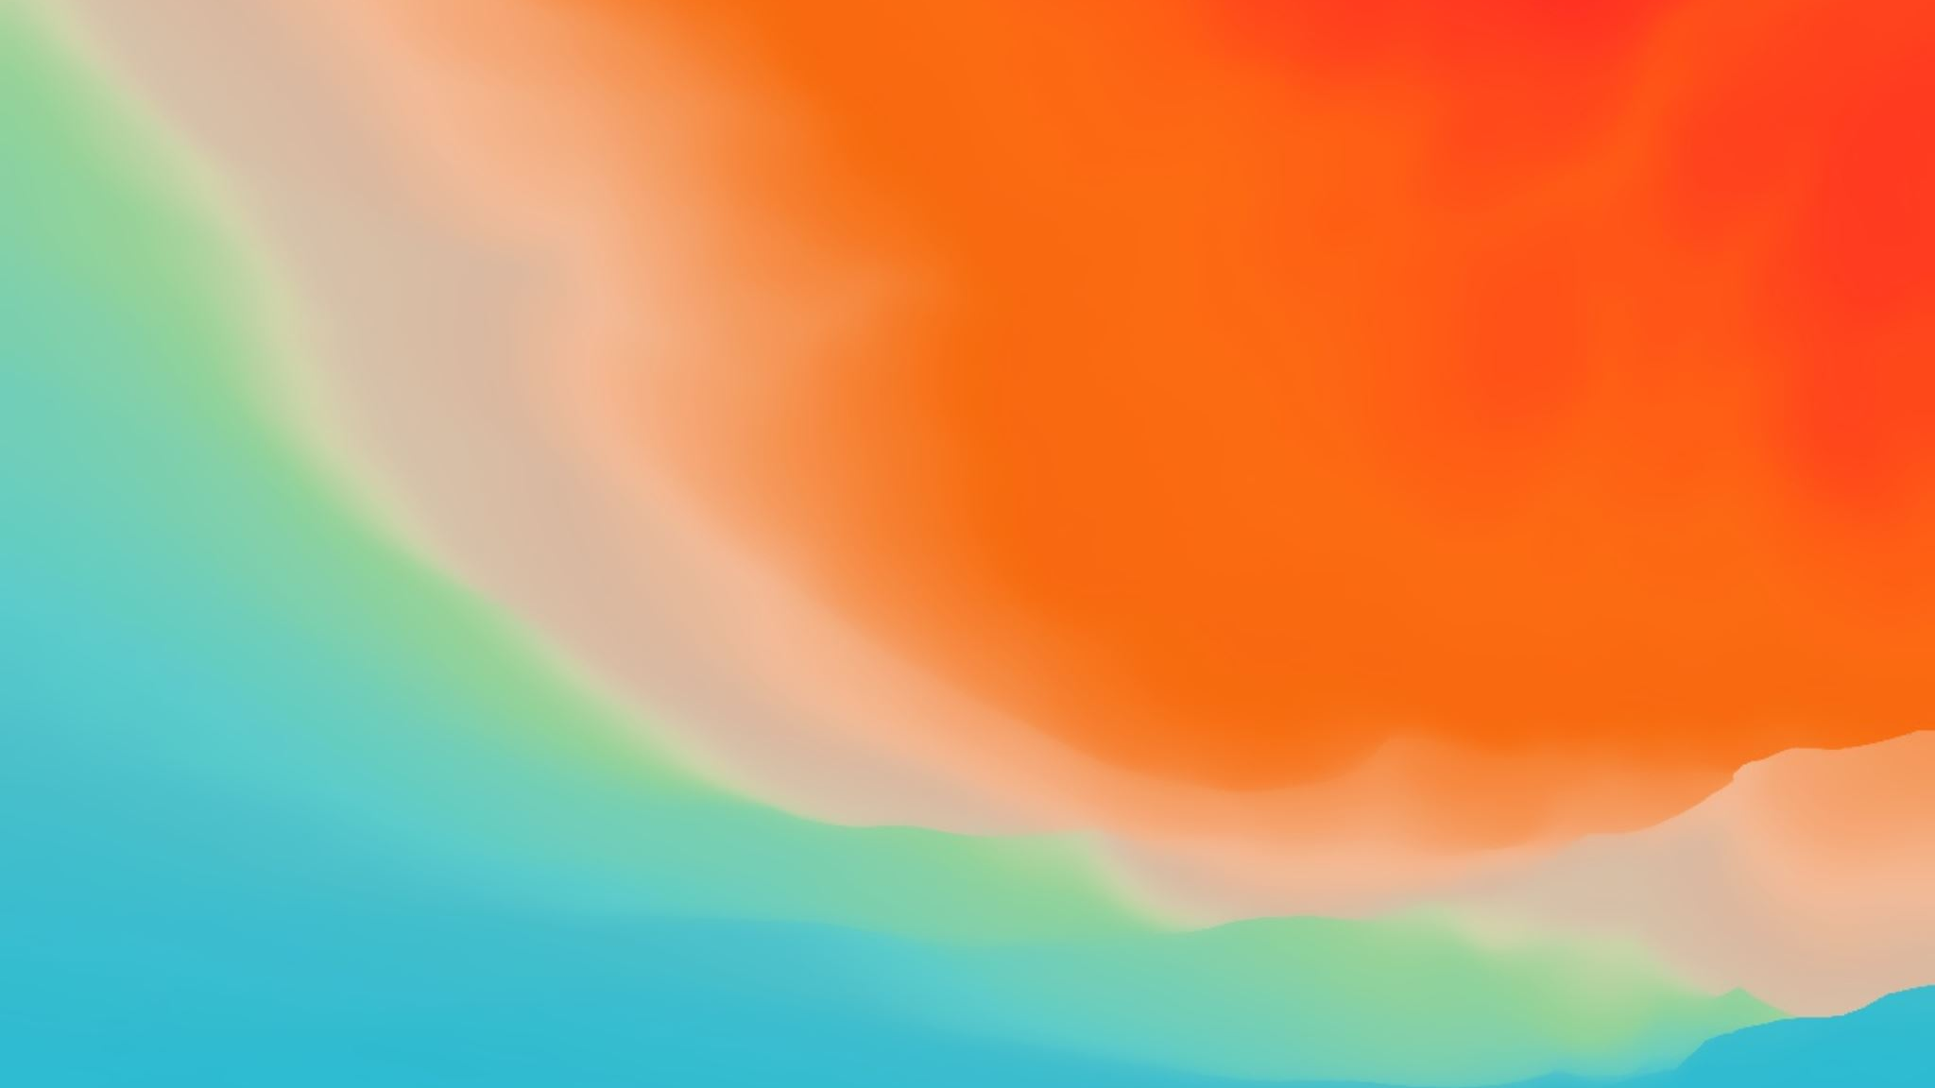
Romantikken 1800-1870
2u – efteråret 2024

Slide 2
Forløb:
Introduktion:
  Nyplatonisme - ”Indvielsen” (Staffeldt 1804)
Universalromantik – ”Guldhornene” (Oehlenschläger 1803)
Nationalromantik – ”Der er et yndigt land” (Oehlenschläger 1819) og ”Danmark mit fædreland” (Andersen 1850).
N.F.S. Grundtvig: ”Nu falmer skoven trindt om land” (1844).
Romantisme
  Erotisk romantik – ”Paa Sneen” (Aarestrup 1838)
  Værklæsning: ”Sildig opvågnen” (Blicher 1828).
Opgave: ”Morgenvandring” (Oehlenschläger 1805)

Slide 3
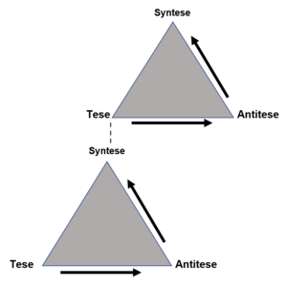
De litterære strømninger – Litteraturhistorisk forståelse af perioderne
Skift i de litterære strømninger skal ses som reaktioner på hinanden. Tese →Antitese → Syntese.
Fx
  Oplysningstiden → Romantikken → Det Moderne Gennembrud.
  Det Folkelige Gennembrud → Ekspressionisme, futurisme, surrealisme → Socialrealisme.
  Eksistentialisme [sensymbolisme] → Konfrontationsmodernisme/modernistisk prosa →Bekendelseslitteratur/systemdigtning.

Slide 4
Optakt til den litterære periode, Romantikken
Den litterære periode, oplysningstiden (1720-1800).
  I oplysningstiden betragter man mennesket som et fornuftsvæsen, der gennem viden kan forme sin egen skæbne.
  Igennem 1700-tallet – ‘fornuftens århundrede’ – blomstrede videnskaberne, ikke mindst inden for det naturvidenskabelige felt, og den viden der blev indsamlet, skulle udbredes og oplyse folket og dermed være med til at bane vejen for frihed og lighed.
  I Danmark er Ludvig Holberg en meget markant og produktiv forfatter, der i både sine komedier og ræsonnerende tekster hylder den sunde fornuft.

Slide 5
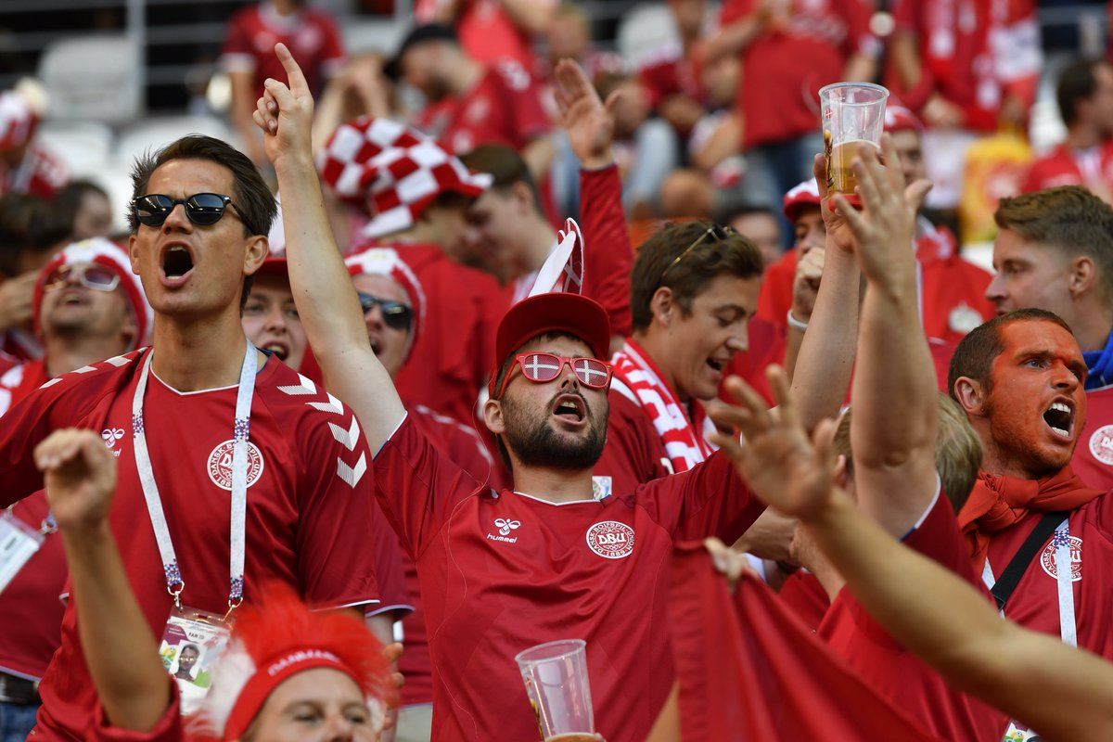
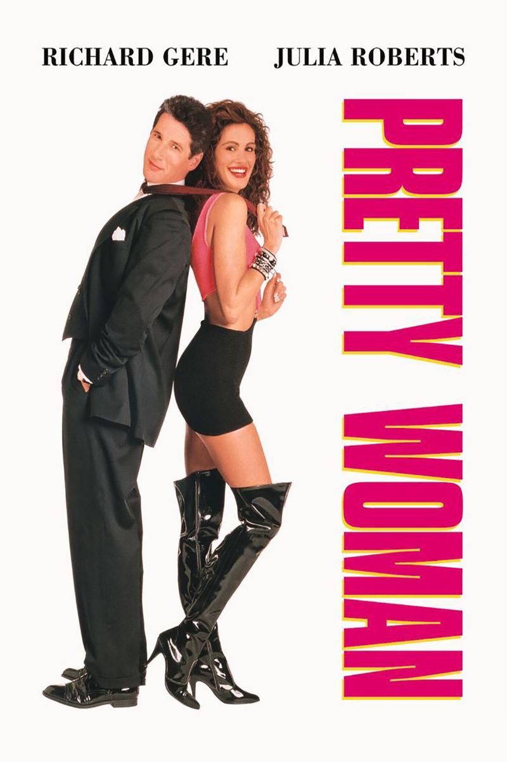
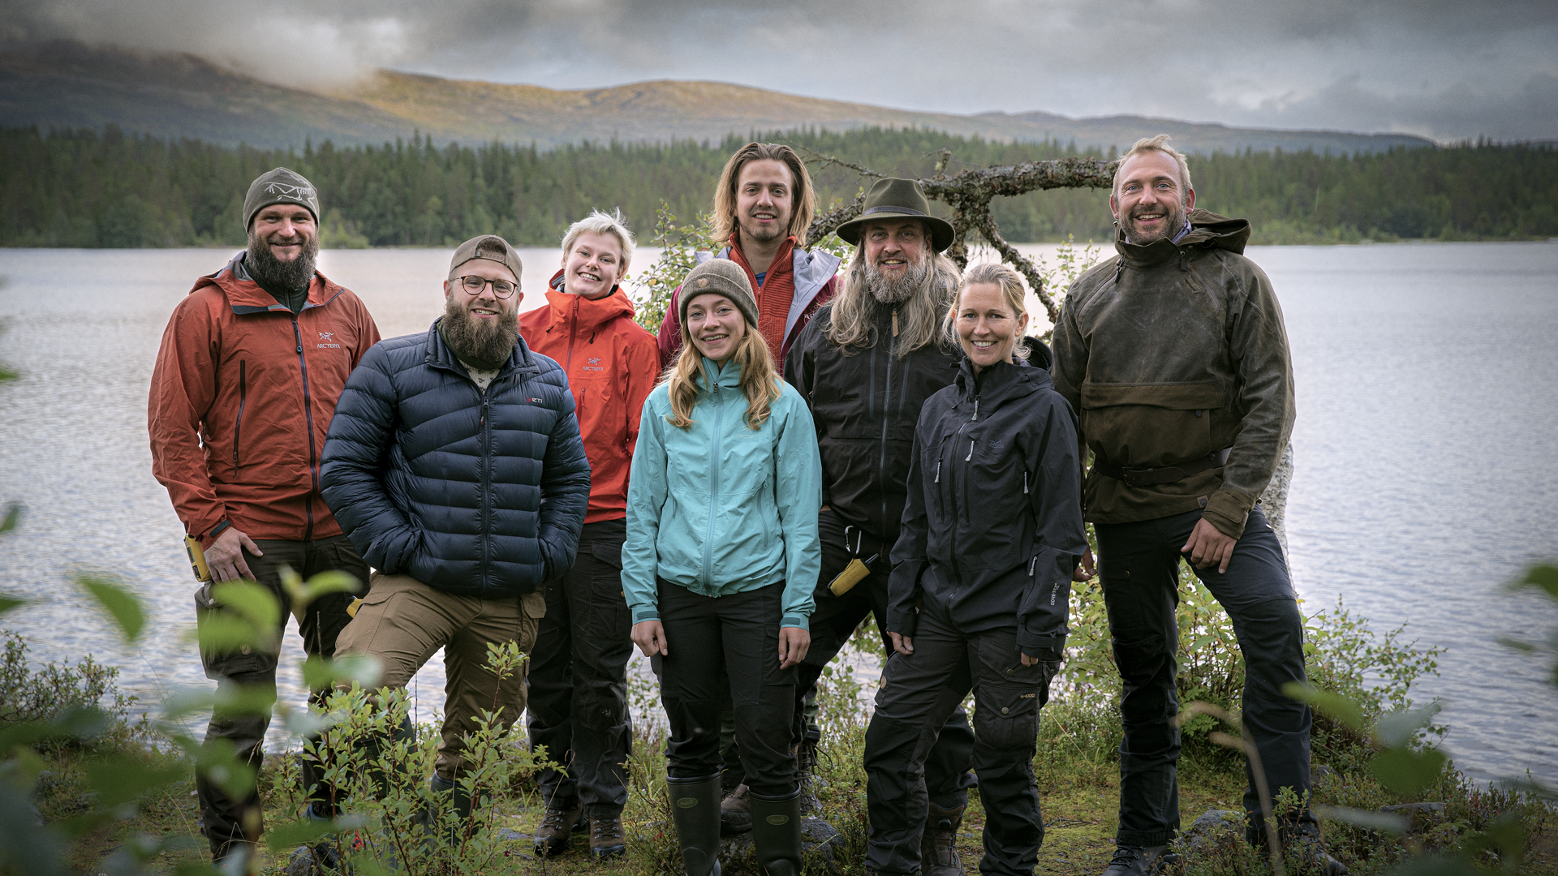
Romantiske træk i nutidens samfund
Naturen i fokus:
  Vi tager ud i naturen for at komme dybere ind i os selv.
Den romantiske kærlighed:
  Hollywood-film
    At dyrke forestillingen om ”den eneste ene”.
Reklamevideoer om en idyllisk virkelighed:
  Det er tydeligt, at naturen bruges i markedsføring af virksomhedernes produkter fx fødevarer
    Arla-reklamer
National identitet:
  Vi er stolte af vores sprog, natur og mentalitet...Og fodboldlandsholdet ☺
  Vi samles om nationale symboler: korngule marker, Dannebrog og bøgeskoven
Notes:
Reklamevideoen om en idyllisk virkelighed:
https://www.youtube.com/watch?v=6_hGyLYQSmU

Slide 6
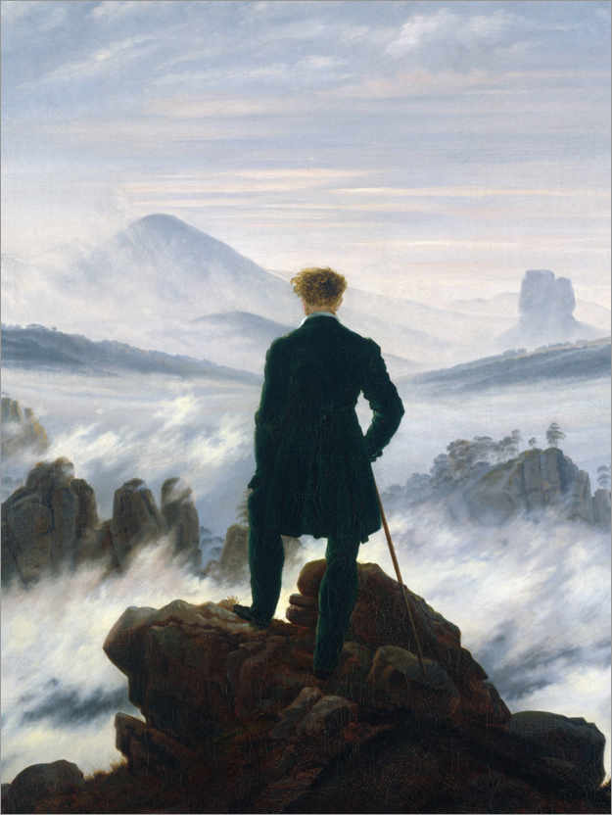
Romantikken
Som en reaktion på oplysningstidens fokus på fornuft og logik dyrker de romantiske værker de store følelser, kærligheden, fantasien, længslen, intuitionen, musikken, kunsten - alle som en vej til at finde ind til en dybere og højere mening med tilværelsen.
Romantikken er, hvor dyrkelsen af naturen, historien og kærligheden er i højsædet.
  Forståelsen af naturen som åndfuld og besjælet kaldes organismetanken.
    Et centralt begreb i denne forbindelse er panteisme, som betyder, ”Gud i alt”.
      Sprogligt afsætter det sig i teksterne i form af billedsprog, der gerne bruges til at levendegøre naturen: Besjæling, personifikation, metaforer og symboler er troper, som ofte går igen.
  Menneskets følelsesliv, dets drømme og fantasi er omdrejningspunkt for perioden.
    Man ønsker at skildre menneskets indre.
  Forfatteren/kunstneren anses for at være et geni, da han/hun er i stand til at skabe en forbindelse mellem det guddommelige og det jordiske liv. → Helhed og harmoni.
    De romantiske forfattere skildrer følelser og tanker gennem litteraturen.
Billedkunstnerne i romantikken har fokus på naturens storslåede skønhed og på menneskets forbundethed med naturen.
Landskabsmalerier fra perioden.
  Fx en dyb fascination af naturen og den mystik, som den rummer
Notes:
Modsat oplysningstiden, der var en udadvendt periode, så var romantikken en indadvendt periode, hvor man dyrkede menneskets indre følelser, det sjælelige.
Organismetanken: verdenen er en samlet organisme, et samlet kosmos, hvor der er sammenhængskraft mellem dyr og mennesker osv.
Universalromantikken dyrker harmoni, den smukke og det skønne i tilværelsen. Verden er idyllisk. Romantiserer noget = man gør noget bedre end, hvad det reelt er.
Maleri: Caspar D. Friederich: ”Vandreren over tågehavet” (1818).

Slide 7
Litterære strømninger inden for Romantikken
Universalromantik: Betragter verden som et sammenhængende hele, gennemtrængt af ånd (organismetanken). Begyndelsen af 1800-tallet.
Nyplatonisme: Den strømninger har meget tilfælles med universalromantikken. Dog mener, den græske filosof Platon, at verden er dualistisk.
Nationalromantik: Fremhævelse af danskhed i bred forstand – dansk sprog, geografi, historie og ikke mindst den nordiske fortid, da guderne var på jorden. Cirka 1810-1830.
  Danskhed og nationalidentitet.
Biedermeier: En harmoni – og tryghedssøgende dyrkelse af det nære og hjemlige, som kredser om det borgerlige individs dannelse i familiens skød. Cirka 1830-1870.
  Familien, det nære, småborgertilværelsen
Romantisme: Fokus på menneskets splittelse og skyggesider, dets drifter og begær, død og erotik. Optaget af ‘det interessante’. Cirka 1830-1850.
  Splittelse, dæmoni, drifter.

Slide 8
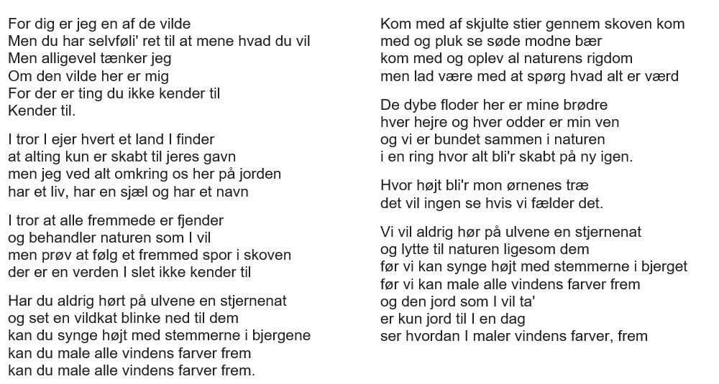
Organismetanken
https://www.youtube.com/watch?v=9ThO76peOw0
Forstå tiden med film eller billeder – Se filmklippet fra Disneys Pocahontas (1995).
  Hvilken splittelse hører vi om i sangen?
  Hvordan kommer organismetanken til udtryk?
  Find eksempler på billedsprog i teksten?

Slide 9
Organismetanken
https://www.youtube.com/watch?v=9ThO76peOw0
Forstå tiden med film eller billeder – Se filmklip fra Disneys Pocahontas (1995).
  Hvilken splittelse hører vi i sangen?
    To forskellige natursyn. John Schmidt vs. Pocahontas.
  Hvordan kommer organismetanken til udtryk?
    Besjælinger + personificering → Disneyificeringer [gøre overdrevent idyllisk, barnlig og sødladen] Ordnet.dk
  Find eksempler på billedsprog i teksten.
    Fx ”De dybe floder” = mine brødre.
    Fx ”Hejren og odderen er mine venner”
    Fx ”Vi kan male vindens farver frem”

Slide 10
Skrivestil og sprog
Fokus på følelser og sanser i sproget.
Billedsprog og stilfigurer:
  Besjælinger og personificeringer
  Sammenkobling mellem det guddommelige og det menneskelige gennem besjæling.
    Det guddommelige besjæles gennem naturen.
Fortælleren: en alvidende fortæller:
  Overblik over personerne og deres tanker og følelser.
  Alvidenhed udmønter sig i fortællerens viden om, hvad der er sket før i tiden – og hvad der kommer til at ske.
  Fortællerkommentar:
    De romantiske tekster anvender ofte en belærende og klar morale, som fortælleren ønsker at fortælle læseren om.
Metrik (opbygning):
Fast struktur. – Den bundne form.
  Når verden er harmonisk, så skal litteraturen også være det.
Notes:
Allitterationer, assonans og anaforer.
Mange adjektiver, der gør sproget sansefuldt.

Slide 11
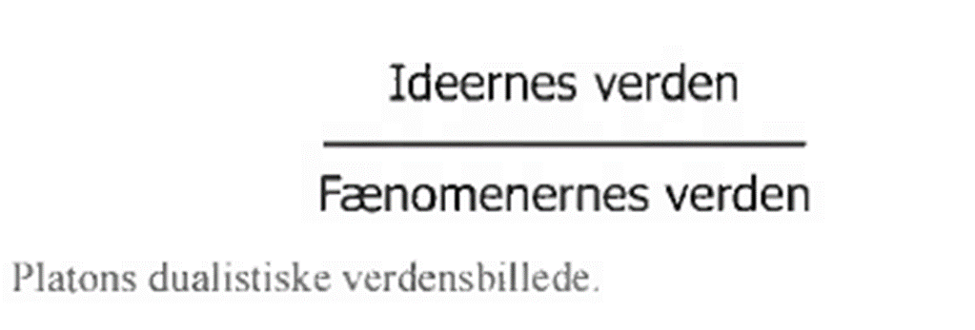
Et romantisk livssyn - Nyplatonisme
Idealismen er inspireret af den græske filosof Platon:
  Han hævdede, at verden er dualistisk (delt i to):
  Fænomenernes verden: Den materielle verden, hvor menneskene lever.
  Ideernes verden: Den åndelig verden, hvor det guddommelige eksisterer. Det er her, hvor sjælen har sit hjemsted.
Denne todeling af verden kan ”almindelige mennesker” ikke registrere, men filosoffer og romantiske forfattere anses for at være ”særligt indviede personer”, der kan fortælle os andre om dualiteten i samfundet.
  De særlige indviede personer kan se bagom fænomenernes verden, den materielle verden i et forsøg på at fange en dybere mening med livet, som de længes efter.
Notes:
Den romantiske tanke er dualistisk. Verden er delt mellem den materielle verden og den åndelige verden.
Den åndelige verden er vigtigere end den jordiske verden.
- Den materielle verden er knyttet til realiteterne: tiden, kroppen og det sanselige.
- Den åndelige verden er knyttet til idealerne: det tidløse, det uendelige, de rene former, det guddommelige – samlet formuleret i treenigheden: det gode, det sande og det skønne, der forener etik, erkendelse og æstetik i en omfattende harmoni.
- Mennesket er udspændt mellem det materielle og det åndelige. Det lever i den materielle verden, men længes, bevidst eller ubevidst efter det åndelige.
- Ifølge den græske filosof Platon, så var ideernes verden [idealerne] egentlig den sande realitet, og fænomenernes verden var blot et bedrag af det åndelige.
- Menneskets higen efter det gode, det sande og det skønne er en bestræbelse på at overvinde dualismen i tilværelsen.

Slide 12
Staffeldt: Indvielsen (1804)
Arbejdsspørgsmål til teksten findes under dagens blok på Lectio

Slide 13
Monistisk kontra dualistisk.
Denne todeling af verden tackler de romantiske forfattere og filosoffer på forskellige måder:
  En fastholdelse af splittelsen (Schack Von Staffeldts Plantonisme (1802)) – Nyplatonisme
    Den jordiske verden er et fængsel for sanserne og den himmelske verden er et hjemsted for sjælen.
  De to verdener forenes (Oehlenschläger) – organismetanken. Universalromantikken.
  En religiøs, kristen drejning (N.F.S. Grundtvig)
    Det er ikke de særligt indviede personer, som kan se dualiteten, men Guds skaberkraft der viser sig for os.
Notes:
- Den romantiske tankegang, hvor nogle digtere formår at overvinde dualismen og forbinde sig med det guddommelige, kaldes også for universalromantikken.
- For andre digtere var dualismen definitiv, uoprettelig. Den menneskelige stræben efter det guddommelige var på forhånd dømt til at mislykkes, fordi mennesket en gang for alle var faldet fra ”Åndernes Rige”* Denne romantiske opfattelse kaldes for nyplatonisme efter den græske filosof Platon. Det højeste som mennesket kunne opnå, var en smertelig erkendelse af, at der var en højere verden, som det ikke var en del af, men blot en ”skygge” af. I Danmark var Staffeldt repræsentant for denne opfattelse.
* Historien om Adam og Eva, der blev udvist fra Edens Have. Adam og Eva skulle leve et liv i den jordiske verden, som guds straf → Arvesynden.

Slide 14
Opsamling
Romantikken er reaktion mod oplysningstidens tanker. (udadvendt litteratur → Indadvendt litteratur). Menneskets følelsesliv.
Naturen som en rum for erkendelse.
Forfatteren som et digtergeni.
En harmonisk litteratur.
Man henter en inspiration fra oldtiden, fordi det var en bedre tid.

